Slide 1
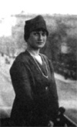
Анна Ахматова
Сабурова Алина

Slide 2
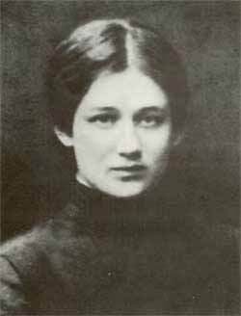
Анна Ахматова
11 (23) июня 1889-5 марта 1966
русская поэтесса, писатель,
литературовед, литературный критик, переводчик; один из крупнейших русских поэтов XX века. Родилась под Одессой. Ее отец А.А. Горенко
был потомственным дворянином и инженером-механиком флота в отставке.
По материнской линии (И.С. Стоговой) Анна Ахматова являлась дальней
родственницей Анны Буниной – первой русской поэтессы. Свой псевдоним
она образовала от имени ордынского хана Ахмата, которого считала своим
предком со стороны матери.

Slide 3
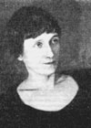
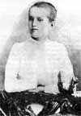
Как и у Пушкина, детство и отрочество Анны Ахматовой прошли в Царском селе.
Однако не все годы ее детства и отрочества были счастливыми.
В 1905 году родителям Ахматовой пришлось расстаться, так как мать увезла дочерей, больных туберкулезом, в Евпаторию. Там Анна столкнулась с жестокой реальностью под названием жизнь, пережила любовную драму и даже совершила попытку самоубийства. Последний класс гимназии она оканчивала в Киеве, после чего стала студенткой юридического факультета Высших женских курсов. Там Ахматова выучила латынь, что впоследствии помогло ей овладеть итальянским языком. Однако вскоре она теряет интерес к юридическим дисциплинам и поступает на Высшие историко-литературные курсы Раева в Петербурге.

Slide 4
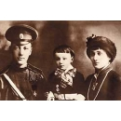
В 1910 году Анна выходит замуж и отбывает на месяц в Париж вместе со своим супругом - Николаем Гумилевым. Эта поездка была первым знакомством Ахматовой с Европой.
Благодаря Гумилеву Ахматова стала вращаться в литературно-художественной среде Петербурга, где быстро завоевала популярность, как поэтической манерой, так и своим обликом королевы, вдохновляющим многих известных художников.
В 1914 году Ахматова провожает своего супруга на фронт, а после большую часть времени проводит в Тверской губернии в имении Гумилевых Слепнево. Здесь она впервые сталкивается с истинно русской природой и крестьянской жизнью. Эти места поэтесса сравнивает с аркой в архитектуре, через которую она вошла в жизнь и быт своего народа. Здесь Ахматова пишет большую часть стихотворений, которые позднее вошли в сборник «Белая стая».

Slide 5
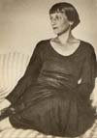
Время Ахматовой – это период от рубежа 19-20 вв. до середины 60-х годов, в течение которого
произошли жестокие события: и
две мировые войны, и революция,
и сталинский террор, и блокада Ленинграда.
Она пережила целую эпоху существования своей страны,
по прошествии которой от той России, что знала Ахматова,
не осталось и следа. В то время Анна была живым символом неразрывной связи времен, хранительницей погибшей
культуры. Именно она смогла соединить русскую поэзию 19 и 20 столетий в единое целое, что, несомненно, отражалось в ее сочинениях после 1917 года.

Slide 6
Практически все близкие
Ахматовой, оставшиеся
в России,
стали жертвами
сталинского террора.
Так в 1921 году был
расстрелян
Николай Гумилев, место
захоронения которого так и
осталось неизвестным, а
единственного сына Анны
трижды арестовывали.
Остальные близкие ей люди,
включая третьего мужа
Ахматовой Н. Пунина,
погибли в лагерях, будучи
безвинно осужденными.
В 1921 году, столь богатом на несчастья, был
плодотворным для Ахматовой:
вышли два ее сборника под названиями «Подорожник»
и «Anno Domini МСМХХI»
(Лето Господне 1921). В них
все явственнее звучат
скорбная торжественность, чувствуются пророческие
интонации и ощущается сочувственность. Однако
в отличие от других поэтов, к примеру, З. Гиппиус, Д. Мережковского и И. Бунина, Ахматова не бросается
проклятиями в адрес
своей страны.

Slide 7
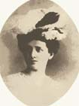
В период с 1923 по 1935 год
Анна практически ничего
не пишет. Критики
называют Ахматову
салонной поэтессой, и с 1924 года ее прекращают
печатать. Поэтесса уходит
с головой в изучение
сочинений Пушкина и
архитектуры Петербурга,
занимается переводами.
Этот период Анна называет переломным
в своей судьбе и связывает
его с личностью В. Шилейко – ее вторым супругом, благодаря которому в ее творчестве зазвучало больше философских нот.
В 1939 году имя Анны Ахматовой, наконец, возвращается в литературу, и ее принимают в Союз писателей. В 1940 году выходит сборник из шести книг.
В годы войны Ахматова находилась в Ленинграде, поэтому ее стихотворения были написаны от лица женщины из тыла.

Slide 8
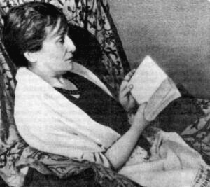
В последние годы жизни Ахматова получила собственное жилье, которого никогда не имела. Так у нее появляется возможность написать большой сборник «Бег времени», который включил в себя стихи за полстолетия.
Умерла Анна Ахматова ранней весной, а точнее 5 марта 1966 года в Москве. Отпевание было проведено в ее любимом Петербурге, а похоронили ее в поселке Комарово.

Slide 9
Последнее стихотворение
Одно, словно кем-то встревоженный гром, С дыханием жизни врывается в дом, Смеется, у горла трепещет, И кружится, и рукоплещет. Другое, в полночной родясь тишине, Не знаю откуда крадется ко мне, Из зеркала смотрит пустого И что-то бормочет сурово. А есть и такие: средь белого дня, Как будто почти что не видя меня, Струятся по белой бумаге, Как чистый источник в овраге. А вот еще: тайное бродит вокруг - Не звук и не цвет, не цвет и не звук, - Гранится, меняется, вьется, А в руки живым не дается. Но это... по капельке выпило кровь, Как в юности злая девчонка - любовь. И, мне не сказавши ни слова, Безмолвием сделалось снова. И я не знавала жесточе беды - Ушло, и его протянулись следы К какому-то крайнему краю, А я без него... умираю. 1959

